Slide 1
7. Identiteetti ja elämäntarinat
s. 92-103

Slide 2
Identiteetti
käsitys siitä, kuka itse on yksilönä ja yhteisön jäsenenä
ilmaisee, miten ihminen ymmärtää ja määrittelee itsensä suhteessa kulttuuriin ja sosiaaliseen ympäristöönsä
kehittyy ja muotoutuu yksilön, yhteisön ja kulttuurin välisessä vuorovaikutuksessa
dynaaminen = muovautuu elämänkulun aikana
identiteetin kehitys
  alkaa lapsuudessa
  nuoruusikä merkittävää identiteetin muotoutumisen aikaa

Slide 3
Identiteetti
identiteetin osa-alueet: liittyvät eri elämänalueisiin
  esim. työ-, parisuhde-, elämäntyyli-, sukupuoli- ja seksuaali-identiteetti sekä ideologinen, kulttuurinen ja etninen identiteetti
kokonaisidentiteetti: yksilölle merkityksellisten identiteetin osa-alueiden yhteenveto
  esim. tarinamuotoinen identiteetti

Slide 4
Tarinamuotoinen identiteetti
Dan P. McAdamsin persoonallisuuden mallin kolmas taso
kokoava elämäntarina, jonka avulla ihminen sitoo menneisyytensä tapahtumat, ennakoimansa tulevaisuuden ja yksilölliset ominaisuutensa yhteen
sisäistetty ja samalla jatkuvasti kehittyvä tarina omasta itsestä
→ elämän merkitykselliseksi ja yhtenäiseksi kokeminen
käytetään myös käsitettä narratiivinen identiteetti

Slide 5
Tarinamuotoisen identiteetin muotoutuminen
muotoutuva aikuisuus (= myöhäisnuoruus, 18−25 v) voimakasta tarinamuotoisen identiteetin muovautumisen aikaa
syntyy kahdenlaisista tarinoista eli narratiiveista:
  tarinat, joita ihminen itse kertoo itsestään
  tarinat, joita muut kertovat itsestä ja joihin pystyy itse samastumaan
pitkään kestävä identiteetin etsintä riski hyvinvoinnille

Slide 6
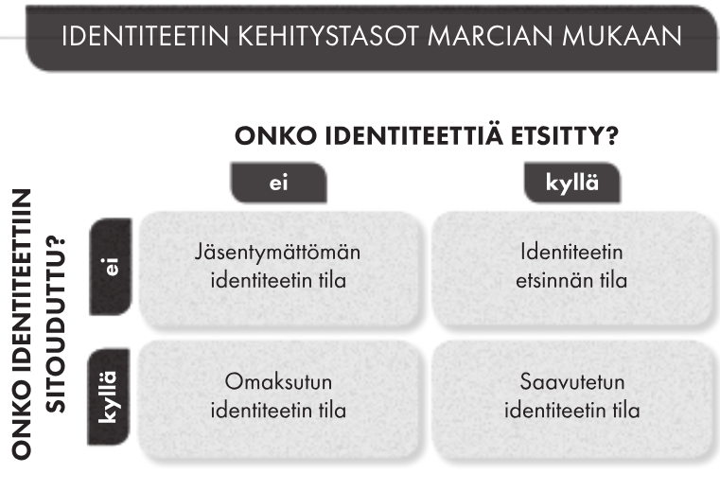
James Marcia: Kokonaisidentiteetin muotoutuminen
identiteetin kehityksen kaksi keskeistä ulottuvuutta:
  identiteetin aktiivinen ja omakohtainen etsintä
  sitoutuminen omiin kiinnostuksiin, arvoihin ja näkemyksiin

Slide 7
jäsentymättömän iden­titeetin tila: identiteettiä ei ole haettu eikä kokeiltu; sitoutumista ei ole tapahtunut
omaksu­tun identiteetin tila: identiteettiin on sitouduttu omaksumalla se ulkoapäin; lainattu identiteetti
etsivän identiteetin tila: identiteettiä haetaan ja kokeillaan
saavutetun identiteetin tila: identiteetti on rakennettu aktiivisesti pohtimalla ja kyseenalaistamalla; kypsä ja vahva identiteetin tila

Slide 8
Elämänmuutokset
elämänmuutokset = erilaiset elämän käännekohdat
  esim. siirtymät elämänvaiheesta toiseen, vakava sairaus
elämänmuutoksista luodaan narratiiveja
elämänmuutokset voivat kriisiyttää yksilön elämäntarinan:
  identiteetin katkoksen mahdollisuus
  identiteetin katkos = tilanne, jossa ihmisellä on ongelmia nähdä jatkuvuutta menneen ja nykyhetken välillä
  toimijuuden kokemus (= kokemus elämänhallinnasta ja autonomiasta) voi olla uhattuna
  yksilö pyrkii usein käsittelemään traumaattisia muistoja jälkeenpäin ja rakentamaan niistä narratiivin

Slide 9
Tarinamuotoisen identiteetin yhteys psyykkiseen hyvinvointiin
tarinamuotoisella identiteetillä kaksi psykologista tavoitetta:
  merkitys: antaa itselle merkitys ja tarkoitus
  jatkuvuus: luoda itselle kokemus jatkuvuudesta ajan ja tilanteiden muuttuessa
tavoitteiden toteutumisella myönteisiä vaikutuksia psyykkiseen hyvinvointiin ja mielenterveyteen
hyvin kielteiset tarinat itsestä:
  ylläpitävät epäsuotuisia ajattelu- ja toimintamalleja
  voivat heikentää psyykkistä hyvinvointia ja johtaa ongelmiin sosiaalisissa suhteissa
narratiivinen terapia = psykoterapiamuoto, joka perustuu elämäntarinoiden käyttämiseen tietoisen muutoksen välineenä

Slide 10
Kulttuurinen identiteetti
identiteetin osa-alue; oman identiteetin hahmottaminen kulttuurisesta taustasta käsin
muotoutuu samankaltaisesti ajattelevan, toimivan ja kommunikoivan yhteisön jakamien kulttuuristen arvojen pohjalta
samanaikaisesti yhteisöllinen ja yksilöllinen
osittain tiedostamaton
dynaaminen = avoin muutoksille

Slide 11
Etninen ja kansallinen identiteetti
Etninen identiteetti
identiteetin osa-alue; yksilön samastuminen etniseen ryhmään ja etninen tietoisuus
Kansallinen identiteetti
identiteetin osa-alue; miten yksilö samastuu tiettyyn kansalliseen ryhmään ja sen symboleihin
kansalliseen identiteettiin liittyy kertomus tietyn kansan yhteisestä historiasta ja perinteistä sekä halusta elää yhtenäisenä ryhmänä
kansallisen identiteetin ja kansan käsitteitä kritisoitu siitä, että niistä puhutaan usein ilman kyseenalaistamista, olemassa olevina ja muuttumattomina ilmiöinä

Slide 12
Muut minän käsitteet: Minuus
ihmisen tietoisuus ja käsitys omasta itsestään
sisältyy kokemus itsestä omana yksilöllisenä henkilönä ja muista erillisenä henkilönä
rakentuu tietoisuudelle oman elämänkaaren eri vaiheista

Slide 13
Muut minän käsitteet: Minäkäsitys
skeema siitä, kuka itse on
sisältyy minuuteen
minuus ja minäkäsitys kehittyvät ja muokkautuvat elämän aikana vuorovaikutuksessa toisten ihmisten kanssa

Slide 14
Muut minän käsitteet: Itsetunto
ihmisen käsitys omasta arvosta ja kyvykkyydestä
muotoutuu sosiaalisessa vuorovaikutuksessa; avoin muutoksille
itsetunnon suotuisan kehityksen tukeminen tärkeää ja osa hyvää mielenterveyttä
hyvä itsetunto:
  luottavaisuus ja rohkeus suhteessa omaan itseen
  uskallus kokeilla uusia asioita
  helpottaa vaikeuksien kohtaamista
huono itsetunto:
  epäonnistumisen pelko
  uusien asioiden välttely

